Slide 1
Zpráva o výsledcích finančních kontrol za rok 2019
Centrální harmonizační jednotka | Ministerstvo financí České republiky

Slide 2
Novela zákona č. 320/2001 Sb.
- zákon č. 216/2019 Sb., kterým se mění zákon č. 320/2001 Sb., o finanční kontrole ve veřejné správě
ve vykazovací povinnosti došlo k zásadním změnám novelou zákona o finanční kontrole a novelou vyhlášky č. 416/2004 Sb., kterou se provádí zákon č. 320/2001 Sb., o finanční kontrole ve veřejné správě
- Zrušeno znění ustanovení § 22 odst. 2 a 3
- nový § 22 odst. 2:
(2) Orgán veřejné správy předkládá roční zprávu o výsledcích finančních kontrol Ministerstvu financí.
- účinnost 1. ledna 2020

Slide 3
Novela vyhlášky č. 416/2004 Sb.
vyhláška č. 274/2018 Sb.
zjednodušení předávání zpráv o finančních kontrolách do IS FKVS / nová struktura zpráv o výsledcích finančních kontrol je upravena v ustanovení § 32 vyhlášky č.416/2004 Sb.
- ruší se celá část vyhlášky upravující strukturu a způsob předkládání zpráv (§ 32 a §33) a přílohy
zjednodušení předávání zpráv o výsledcích finančních kontrol
nová struktura zpráv o výsledcích finančních kontrol
- účinnost 1. ledna 2020
předávání přímo na MF
zprávy o výsledcích finančních kontrol za rok 2019
- novela vyhlášky 2020, která bude reflektovat změny provedené v zákoně o finanční kontrole – nyní do Sbírky zákonů

Slide 4
- ruší se celá část vyhlášky upravující strukturu a způsob předkládání zpráv (§ 32 a §33) a přílohy
- účinnost 1. ledna 2020
- zprávy o finančních kontrolách za rok 2019
- přímo na MF

Slide 5
Kdo předává zprávu o výsledcích finančních kontrol ?
Orgány veřejné správy :
- organizační složka státu,
- státní příspěvková organizace,
- státní fond,
- územní samosprávný celek,
- městská část hlavního města Prahy,
- příspěvková organizace územního samosprávného celku, městské části hlavního města Prahy nebo dobrovolného svazku obcí,
- dobrovolný svazek obcí, státní organizace Správa železniční dopravní cesty ( od roku 2021)
- jiná právnická osoba zřízená k plnění úkolů veřejné správy zvláštním právním předpisem nebo právnická osoba zřízená na základě zvláštního právního předpisu, která hospodaří s veřejnými prostředky.

Slide 6
Kdo předává zprávu o výsledcích finančních kontrol ?
Orgány veřejné správy, které nevykonávají VSK a nemají útvar IA
- zprávu o výsledcích finančních kontrol nepředkládají
- vykazovací povinnost je naplněna dodržováním ustanovení § 22 odst. 5 ZFK, které stanoví povinnost informovat MF o závažných zjištěních z vykonaných finančních kontrol do 1 měsíce ( prostřednictvím Modul závažných zjištění „MZZ“ – IS FKVS).
Statutární města
- statutární město je dle zákona orgánem veřejné správy jako CELEK
- městské části nebo městské obvody statutárního města nespadají pod pojem orgán veřejné správy
statutární město předá ministerstvu financí souhrnnou zprávu o výsledcích finančních kontrol i za městské části nebo městské obvody nebo
statutární město předá ministerstvu financí zprávu za statutární město a samostatné zprávy jednotlivých městských částí nebo městských obvodů.
Dobrovolné svazky obcí a Správa železniční a dopravní cesty
- patří mezi orgány veřejné správy na základě novely ZFK č. 126/2019 Sb. (účinnost 2020)
- v r. 2019 neměly povinnost finanční kontroly provádět

Slide 7
Struktura zprávy o VFK
čtyři oblasti informací - v ustanovení § 32 odst. 1 vyhlášky č. 416/2004 Sb.:
A) zhodnocení přiměřenosti a účinnosti zavedeného systému finanční kontroly
B) informace o výsledcích vykonaných veřejnosprávních kontrol ve sledovaném roce podle části druhé ZFK,
C) informace o výsledcích vykonaných interních auditů podle ustanovení § 28 zákona o finanční kontrole a
D) přehled kontrolních zjištění předaných k dalšímu řízení podle zákona č. 255/2012 Sb., o kontrole (kontrolní řád), ve znění pozdějších předpisů (dále jen „kontrolní řád“), která nebyla zaslána orgánům Finanční správy České republiky jako podezření na porušení rozpočtové kázně.
E) Komentáře ke zprávě

Slide 8
Rozsah vykazování – povinnost není u všech stejná
Orgán veřejné správy | Vykazovací povinnost
vykonává veřejnosprávní kontrolu zřídil útvar interního auditu/k výkonu interního auditu pověřil zaměstnance | zhodnocení přiměřenosti a účinnosti zavedeného sytému finanční kontroly informace o výsledcích vykonaných veřejnosprávních kontrol informace o vykonaných interních auditech přehled kontrolních zjištění předaných k dalšímu řízení
vykonává veřejnosprávní kontrolu nezřídil útvar interního auditu/k výkonu interního auditu nepověřil zaměstnance | zhodnocení přiměřenosti a účinnosti zavedeného sytému finanční kontroly informace o výsledcích vykonaných veřejnosprávních kontrol přehled kontrolních zjištění předaných k dalšímu řízení
nevykonává veřejnosprávní kontrolu zřídil útvar interního auditu/k výkonu interního auditu pověřil zaměstnance | zhodnocení přiměřenosti a účinnosti zavedeného sytému finanční kontroly informace o vykonaných interních auditech
nevykonává veřejnosprávní kontrolu nezřídil útvar interního auditu/k výkonu interního auditu nepověřil zaměstnance | Informace o závažných zjištěních podle ustanovení § 22 odst. 5 zákona o finanční kontrole

Slide 9
A) Zhodnocení přiměřenosti a účinnosti zavedeného systému finanční kontroly
- povinnost systém finanční kontroly zavést
- stručné hodnocení přiměřenosti a účinnosti FK (běžně dostupné info, není potřeba extra sběr dat)
- otázky ANO/NE , otevřené odpovědi
Je proces řídicí kontroly upraven ve vnitřním předpisu? ANO/NE
- Povinnost řídící kontroly v souladu s ustavením § 26 ZFK a ustanovením § 10 a násl. vyhlášky č. 416/2004 Sb.
- vedoucí orgánu – stanoví odpovědnosti vedoucích a zaměstnanců - nakládání s veřejnými prostředky (vnitřní předpis – oběh účetních dokladů, pracovní postupy,atd.) / ANO pokud proces řídící kontroly upraven v jakémkoliv VP
b) Je proces schvalování majetkových operací upraven ve vnitřním předpisu? ANO/NE
- v jakémkoliv vnitřním předpisu - ANO
- vedoucí orgánu veřejné správy – stanovení pravomocí a odpovědnosti
- zákon nestanoví povinnost vnitř. procesu pro schvalování majetkových operací
c) Byla sloučena funkce správce rozpočtu a hlavního účetní podle ustanovení § 26 odst. 3 zákona o finanční kontrole? ANO/NE
- z. o FK v ust. § 26 umožňuje sloučit funkci správce rozpočtu a hl. účetní
- Malá pravděpodobnost (rizika hospodaření s veř. prostředky) – povaha činnosti, struktura, pravomoce, úkoly, stupeň obtížnosti fin. řízení)

Slide 10
A) Zhodnocení přiměřenosti a účinnosti zavedeného systému finanční kontroly
d) Je vytvářen plán veřejnosprávní kontroly? ANO/NE
Orgán VS vykonává VSK (kontrolní řád) - dle ust. § 27 povinnost zpracovávat plán kontrol
nezpracovává = brání povaha, účel
e) Na základě jakých kritérií je vytvářen plán veřejnosprávní kontroly? (otevřená)
analýza rizik, rozsah činnosti příspěvkové organizace, rozpočet, investiční akce, objem přijatých dotací, veřejné zakázky
pokud nevytvářím plán VSK – uvedeme NE
f) Jak jsou využívány výsledky z veřejnosprávní kontroly? (otevřená)
- Podklad ke schvalování výše přísp. pro příspěvkové organizace, k rozhodnutí o posk. dotace, np. jak zaměřit metod. podporu, atd.
g) Zřídil orgán veřejné správy útvar interního auditu, případně k zajištění interního auditu pověřil konkrétního zaměstnance? ANO/NE
- § 28 ZFK povinnost zřídit útvar IA (výjimky obce, dobrovolné svazky obcí a městské části hl.m. Prahy do 15000 obyvatel podle ustanovení § 29 odst. 6 ZFK
- malá pravděpodobnost výskytu nepřiměřených rizik může u oss, po, usc – funkci IA nahradit VSK dle ust. § 29 odst. 5 ZFK
h) Je postavení interního auditora upraveno ve vnitřním předpisu? ANO/NE
- ZFK nestanoví povinnost vydat vnitřní předpis k postavení IA / ANO pokud v jakémkoliv předpisu, zejména statut IA

Slide 11
A) ) Zhodnocení přiměřenosti a účinnosti zavedeného systému finanční kontroly
Je proces výkonu interního auditu upraven ve vnitřním předpisu? ANO/NE
- k úpravě procesu výkonu IA může sloužit vnitřní předpis, zejména statit IA. ZFK nestanoví povinnost vydat vnitřní předpis k procesu výkonu IA /ANO pokud v jakémkoliv VP
j) Poskytuje vnitřní kontrolní systém dostatečné ujištění o účelném, hospodárném a efektivním nakládání s veřejnými prostředky? (otevřená)
VKS - souhrn nástrojů, procesů a opatření, které jsou zavedeny v orgánu VS k ošetření rizik, které ohrožují dosažení stanovených cílů, VKS se skládá z řídicích a kontrolních mechanismů a IA. Na základě sebehodnocení uvede orgán VS, zda zavedený VKS poskytuje dostatečné ujištění o 3E nakládání s veřejnými prostředky.
Organizační složky, pobočky, územní pracoviště
- výsledky do zprávy o výsledcích finančních kontrol – souhrnně za celý orgán VS ( Pokud 1 x NE, celek NE)
- poznámku uvést do komentáře

Slide 12
B ) Informace o výsledcích vykonaných veřejnosprávních kontrol
Veřejnosprávní kontrolu vykonává:
• MF u organizačních složek státu, státních fondů, Regionálních rad regionů soudržnosti a u ostatních státních organizací, u poskytovatelů veřejné finanční podpory, u žadatelů o veřejnou finanční podporu a u příjemců této podpory,
• správce kapitoly státního rozpočtu u příspěvkových organizací a organizačních složek státu ve své působnosti,
• poskytovatel veřejné finanční podpory u žadatelů o veřejnou finanční podporu nebo u příjemců této podpory,
• řídicí orgán a platební agentura u kontrolovaných osob na všech úrovních realizace finančních prostředků z rozpočtu EU, a
• USC u příspěvkových organizací ve své působnosti, u žadatelů o veřejnou finanční podporu nebo u příjemců této podpory.

Slide 13
B) Informace o výsledcích vykonaných veřejnosprávních kontrol
Orgán VS, který vykonal ve sledovaném období VSK, vykazuje tyto údaje:
Počet ukončených VSK, které byly obsažené v plánu kontrol (číslo)
- orgán, který vykonává VSK, je kontrolní orgán podle kontrolního řádu = povinnost plán podle § 27 / všechny kde postup podle kontrol. řádu
- bez výkazu vnitřních kontrol ani kontrol ESI fondů v IS (MS2014+)
b) Počet ukončených VSK, které nebyly obsažené v plánu kontrol (číslo)
- ext. podnět, vnitřní potřeby organizace
- získat ucelené info o kontrolní činnosti (jak plánovat)
- ulehčit admin. zátěže kontrol. osob, naplňuje princip jednotného auditu
c) Počet zaměstnanců, kterým bylo vydáno pověření k výkonu VSK (číslo)
- jaká kapacita k zajištění výkonu VSK / kontr.orgány upozorňují na personal. podhodnocení
- sledování v čase = evidování počtu zaměstnanců = výkonnost kontrol syst.
- min. alespoň jedno pověření ke kontrole

Slide 14
B) Informace o výsledcích vykonaných veřejnosprávních kontrol
d) Určení oblastí, ve kterých byly VSK podle ustanovení § 7 odst. 2 písm. a), § 8 odst. 1 a § 9 odst. 1 zákona o finanční kontrole zjištěny nedostatky s významným rizikem pro hospodaření s veřejnými prostředky (výběr z možností)
- nedostatky při VSK u podřízených organizací nebo při kontrole MF u oss, státních fondů, Regionálních rad regionů soudržnosti a u ostatních státních organizací.
- „zjištěný nedostatek“ - pochybení kontrolované osoby představující porušení právních předpisů, porušení podmínek poskytnutí dotace nebo podmínek stanovených podřízené organizaci jejím zřizovatelem
- posouzení významnosti rizika (relativní) – orgán VS / Riziko – událost
- neurčujeme konkrétní zjištění – oblasti - (pro metod. a legisl. činnost) – nemusí se jednat o ZZ dle § 22 odst. 5
e) Určení oblastí, ve kterých bylo veřejnosprávní kontrolou podle ustanovení § 7 odst. 2 písm. a), § 8 odst. 1 a § 9 odst. 1 zákona o finanční kontrole zjištěno nejvíce nedostatků (výběr z možností)
- nedostatky při VSK u podřízených organizací nebo při kontrole MF u oss, státních fondů, Regionálních rad regionů soudržnosti a u ostatních státních organizací.
- „zjištěný nedostatek“ - pochybení kontrolované osoby představující porušení právních předpisů, porušení podmínek poskytnutí dotace nebo podmínek stanovených podřízené organizaci jejím zřizovatelem
- posouzení významnosti rizika (relativní) – orgán VS / Riziko – událost
- neurčujeme konkrétní zjištění – oblasti - (pro metod. a legisl. činnost)

Slide 15
B) Informace o výsledcích vykonaných veřejnosprávních kontrol
f) Určení oblastí, ve kterých byly VSK podle ustanovení § 7 odst. 2 písm. b) a c), § 8 odst. 2, § 8a a § 9 odst. 2 zákona o finanční kontrole zjištěny nedostatky s významným rizikem pro hospodaření s veřejnými prostředky (výběr z možností)
- určení oblastí, ve kterých byly zjištěny nedostatky při VSK veřejné finanční podpory (např. dotace) u poskytovatele
- veřejné finanční kontroly (kontrola MF), u příjemce veřejné finanční podpory nebo u žadatele o veřejnou finanční podporu
- „zjištěný nedostatek“ - pochybení kontrolované osoby představující porušení právních předpisů, porušení podmínek poskytnutí dotace nebo podmínek stanovených podřízené organizaci jejím zřizovatelem
- posouzení významnosti rizika (relativní) – orgán VS / Riziko – událost
- neurčujeme konkrétní zjištění – oblasti - (pro metod. a legisl. činnost) ) – nemusí se jednat o ZZ dle § 22 odst. 5
g) Určení oblastí, ve kterých bylo VSK podle ustanovení § 7 odst. 2 písm. b) a c), § 8 odst. 2, § 8a a § 9 odst. 2 zákona o finanční kontrole zjištěno nejvíc nedostatků (výběr z možností)
- v rámci všech VSK veřejné fin. podpory (np. dotace), MF kontroluje u příjemce nebo žadatele
posouzení naplnění definice pochybení - na kontrol. Orgánu
metod. činnost, legislativa

Slide 16
Finanční kontroly vykazované v MS 2014+
výjimka v ustanovení § 33 odst. 2 vyhlášky č. 416/2004 Sb.
dochází k odstranění duplicitní vykazovací povinnosti výsledků finančních kontrol veřejné finanční podpory, které jsou v současnosti povinně vykazovány v rámci monitorovacího systému ESI fondů (MS 2014+).
MMR
podpory z ESI fondů – zjištění z kontrol
MF využívá údaje z MS2014 – slouží jako podklady pro zprávu o výsledcích finančních kontrol
- co se v MS2014+ nevykazuje, je počet zaměstnanců

Slide 17
C) Informace o výsledcích vykonaných IA
Orgány veřejné správy, které zřídily nezávislý útvar IA
k zajištění IA pověřili konkrétního zaměstnance
Informace o výsledcích vykonaných interních auditů (číslo)
- počet všech ukončených auditů ve sledovaném roce. Podle ustanovení § 30 zákona o FK se IA v orgánu veřejné správy vykonává v souladu s ročním plánem IA / nezahrnuje konzultace, poradenské výsledky
b) Počet ukončených IA, které nebyly obsažené v ročním plánu interního auditu - cíl je ucelená informace o stavu (číslo)
- interní nebo externí podnět (cíl získat přehled o plánování auditní činnosti ve VS
c) Průměrný roční přepočtený počet zaměstnanců, kteří vykonávali ve sledovaném roce IA (celé číslo)
- jaká kapacita lidské práce – k zajištění IA
- pro výpočet se použije ustanovení § 15 vyhlášky č. 518/2004 Sb., kterou se provádí zákon č. 435/2004 Sb., o zaměstnanosti, ve znění pozdějších předpisů
d) Informace o externím hodnocení kvality interního auditu, bylo-li provedeno ANO/NE
- orgány, které podstoupily, zákon o FK povinnost neukládá / pokud – jakým způsobem
- zákl. rámec nalezneme v mezinárodních standardech IA
- úvaha zakotvení ext. hodnocení kvality do legisl. – info pro MF

Slide 18
C) Informace o výsledcích vykonaných IA
e) Určení oblastí, ve kterých byly IA zjištěny nedostatky s významným rizikem pro hospodaření s veřejnými prostředky (výběr z možností)
- posouzení na odborném úsudku IA / významnost relativní
- riziko událost / pouze oblasti (z přílohy č.1)
- pro vykázání nedostatků s významným rizikem (při hospodaření s veřejnými prostředky) posoudí IA / nemusí se jednat o ZZ podle ustanovení § 22 odst. 5 ZFK
f) Určení oblastí, ve kterých bylo interním auditem zjištěno nejvíce nedostatků (výběr z možností)
- zjištění oblasti rizik ze všech vykonaných IA
- posouzení ve které oblasti nejvíce – odborný úsudek IA / jedna nebo více oblastí
- info pro metod. a legisl. činnost

Slide 19
D ) Přehled kontrolních zjištění předaných k dalšímu řízení
- Orgán VS uvede stručný přehled kontrolních zjištění, která byla postoupena příslušnému orgánu – ten je oprávněn ve své působnosti činit opatření k nápravě zjištěného stavu, podle ustanovení § 25 odst. 4 kontrolního řádu. Příkladem jsou kontrolní zjištění předané Úřadu pro ochranu hospodářské soutěže.
- do přehledu se neuvádí zjištění, která byla předána orgánům Finanční správy jako podezření na PRK.
- na zjištění o PRK podle zákona č. 250/2000 Sb., o rozpočtových pravidlech územních rozpočtů, které řeší krajské a obecní úřady v rámci vlastní pravomoci správce daně se tato výjimka nepoužije, tudíž je nutno je v přehledu uvádět.
přehled uváděn v tabulce
- pouze seznam identifikovaných zjištění, ne podrobný popis skutkového stavu:
stručný popis zjištění,
právní předpis, který byl porušen
orgán, kterému bylo zjištění předáno

Slide 20
D) Přehled kontrolních zjištění předaných k dalšímu řízení
Součásti přehledu nejsou:
a) kontrolní zjištění, která předává orgán veřejné správy v případě podezření na PRK orgánům Finanční správy. Informace o těchto kontrolních zjištěních jsou evidovány v centrální evidenci GFŘ (nevykazujeme duplicitně)
b) závažná zjištění vykazovaná podle ustanovení § 22 odst. 5 zákona o finanční kontrole, protože orgány veřejné správy je MF vykazují průběžně (do 1 měsíce)
c) informace o nevyplacení nebo vrácení dotace. V případě, že je zjištění řešeno v rámci pravomoci poskytovatele nevyplatit dotaci nebo požádat o vrácení dotace, nejedná se o předání zjištění k dalšímu řízení ve smyslu ustanovení § 25 odst. 4 kontrolního řádu.

Slide 21
Termín a způsob předávání zpráv o výsledcích finančních kontrol
28.2.2020
Excel (začátek tabulky – uvést název organizace, IČO)
prostřednictvím datové schránky ( do předmětu datové zprávy uvést č.j.)

Slide 22
Informace o závažných zjištěních
- 1. ledna 2020 § 22 odst. 5
v ustanovení § 32 odst. 4 vyhlášky č. 416/2004 Sb. je upravena zjednodušená forma vykazování pro nejmenší organizace a USC, které nevykonávají VSK ani nezřídili útvar IA. Povinnost podávat zprávy o VFK je pro tyto orgány VS naplněna dodržováním ustanovení § 22 odst. 5 zákona o FK, které stanoví povinnost informovat MF o ZZ z vykonaných finančních kontrol do 1 měsíce.
Závažné zjištění:
zjištění, na jehož základě kontrolní orgán oznámil podle zvláštního právního předpisu státnímu zástupci nebo policejním orgánům skutečnosti nasvědčující tomu, že byl spáchán trestný čin,
zjištění neoprávněného použití, zadržení, ztráty nebo poškození veřejných prostředků v hodnotě přesahující 300 000 Kč.
- prostřednictvím Modulu závažných zjištění - https://fkvs.mfcr.cz/mkp/app/

Slide 23
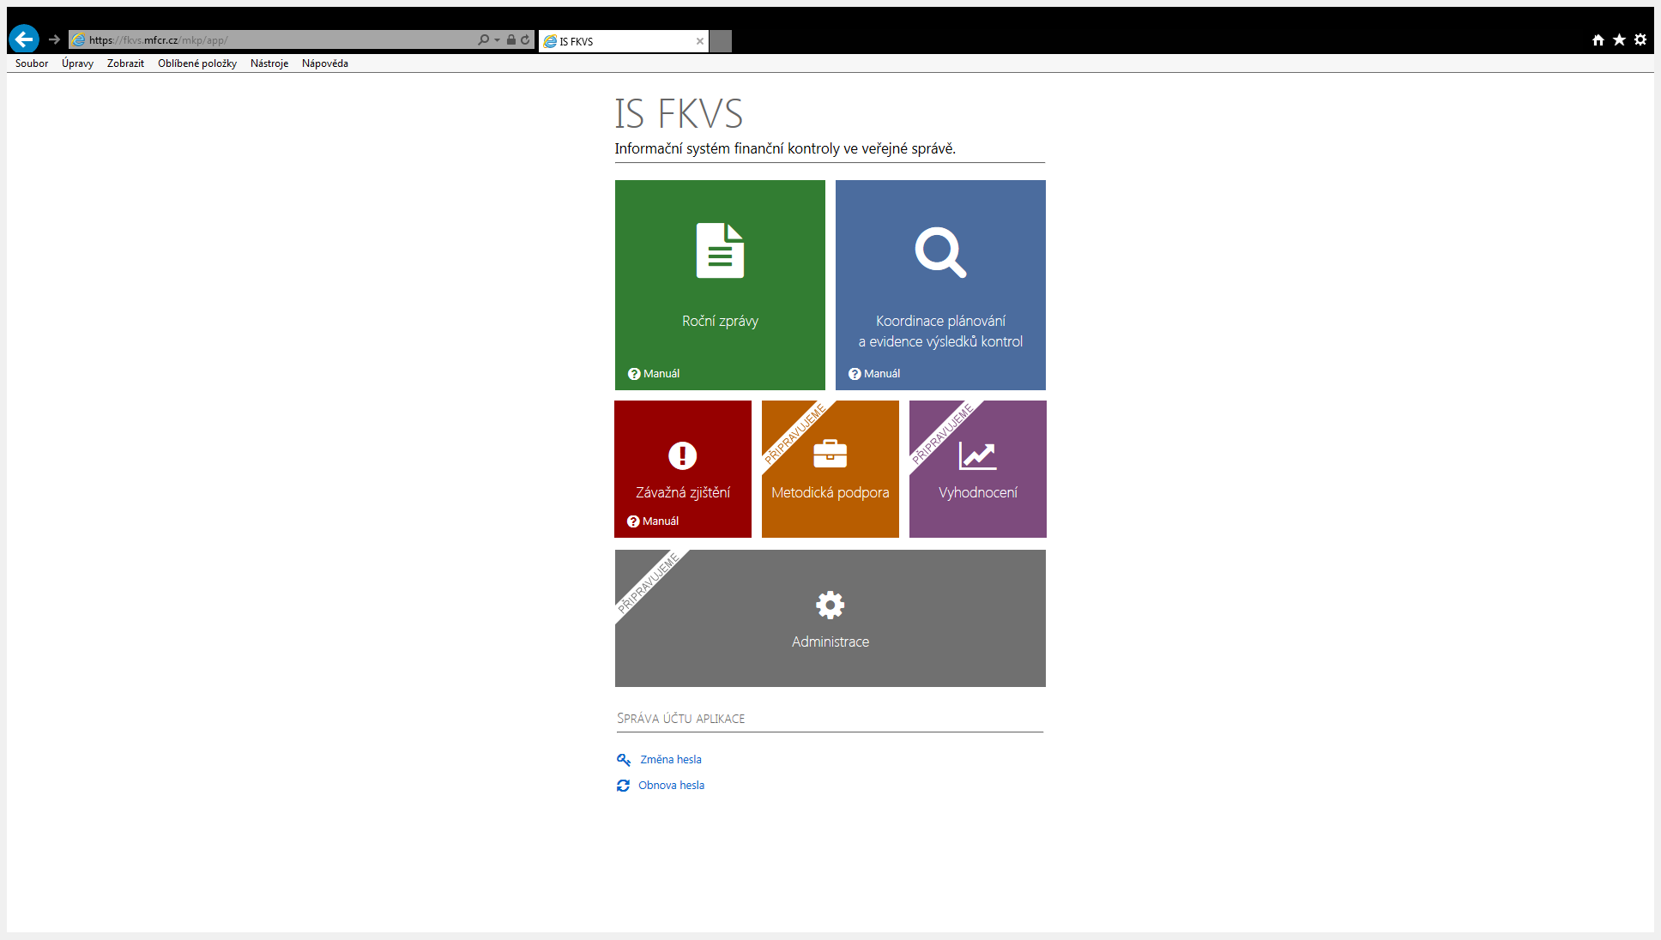
Přihlášení do IS FKVS – MZZ, MKP

Slide 24
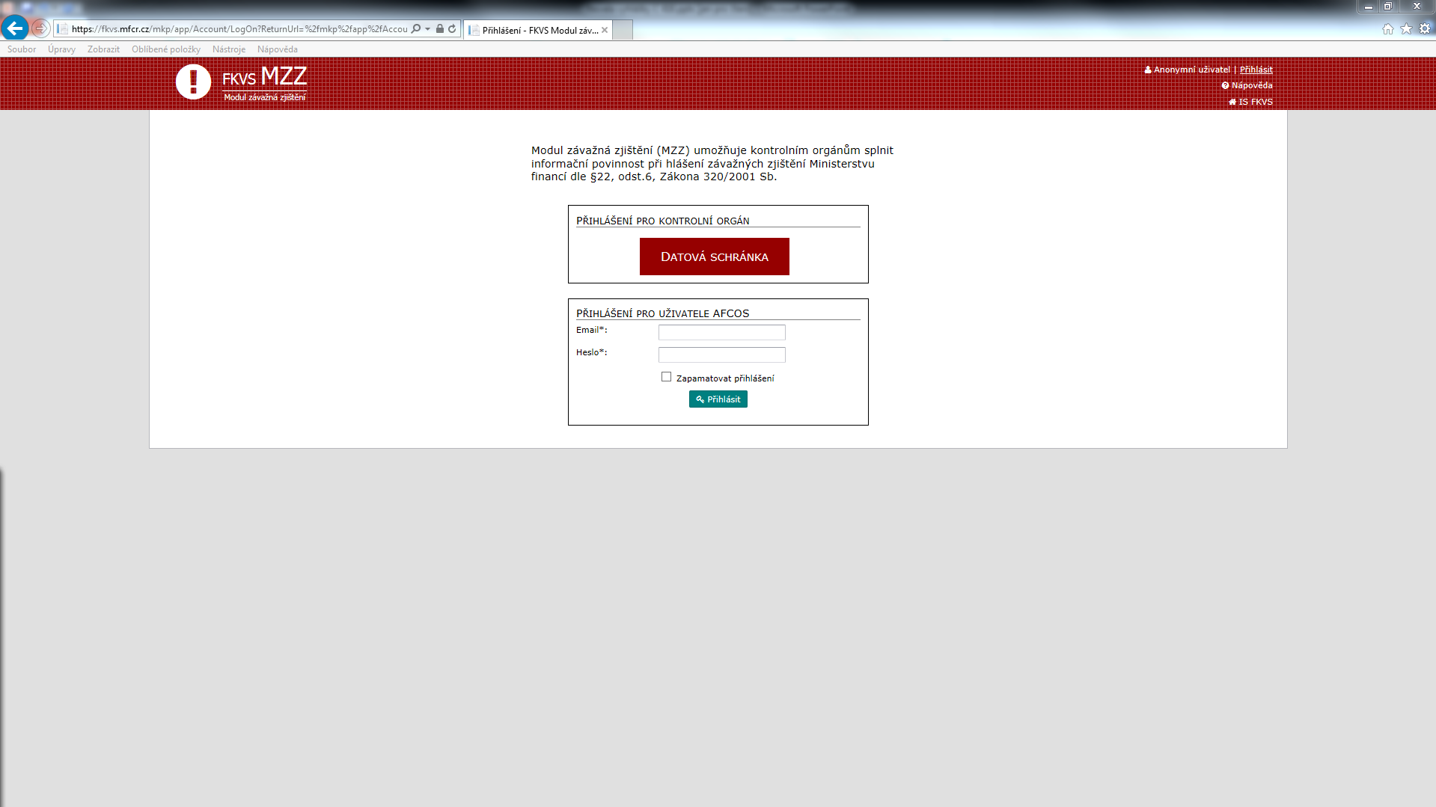
Přihlášení do Modulu závažných zjištění

Slide 25
Děkujeme Vám za pozornost

Slide 26
Kontakty
Centrální harmonizační jednotka
Mgr. Andrea Vuongová, 25704 4704,
andrea.vuongova@mfcr.cz
Mgr. Adam Gajger, 25704 4723,
adam.gajger@mfcr.cz
Kontaktní adresou pro dotazy
v případě pořádaných workshopů, školení, metodických setkání:
25704 4667, workshopyCHJ@mfcr.cz
v případě ostatních dotazů v rámci metodické podpory:
25704 2971, chj@mfcr.cz

